Slide 1
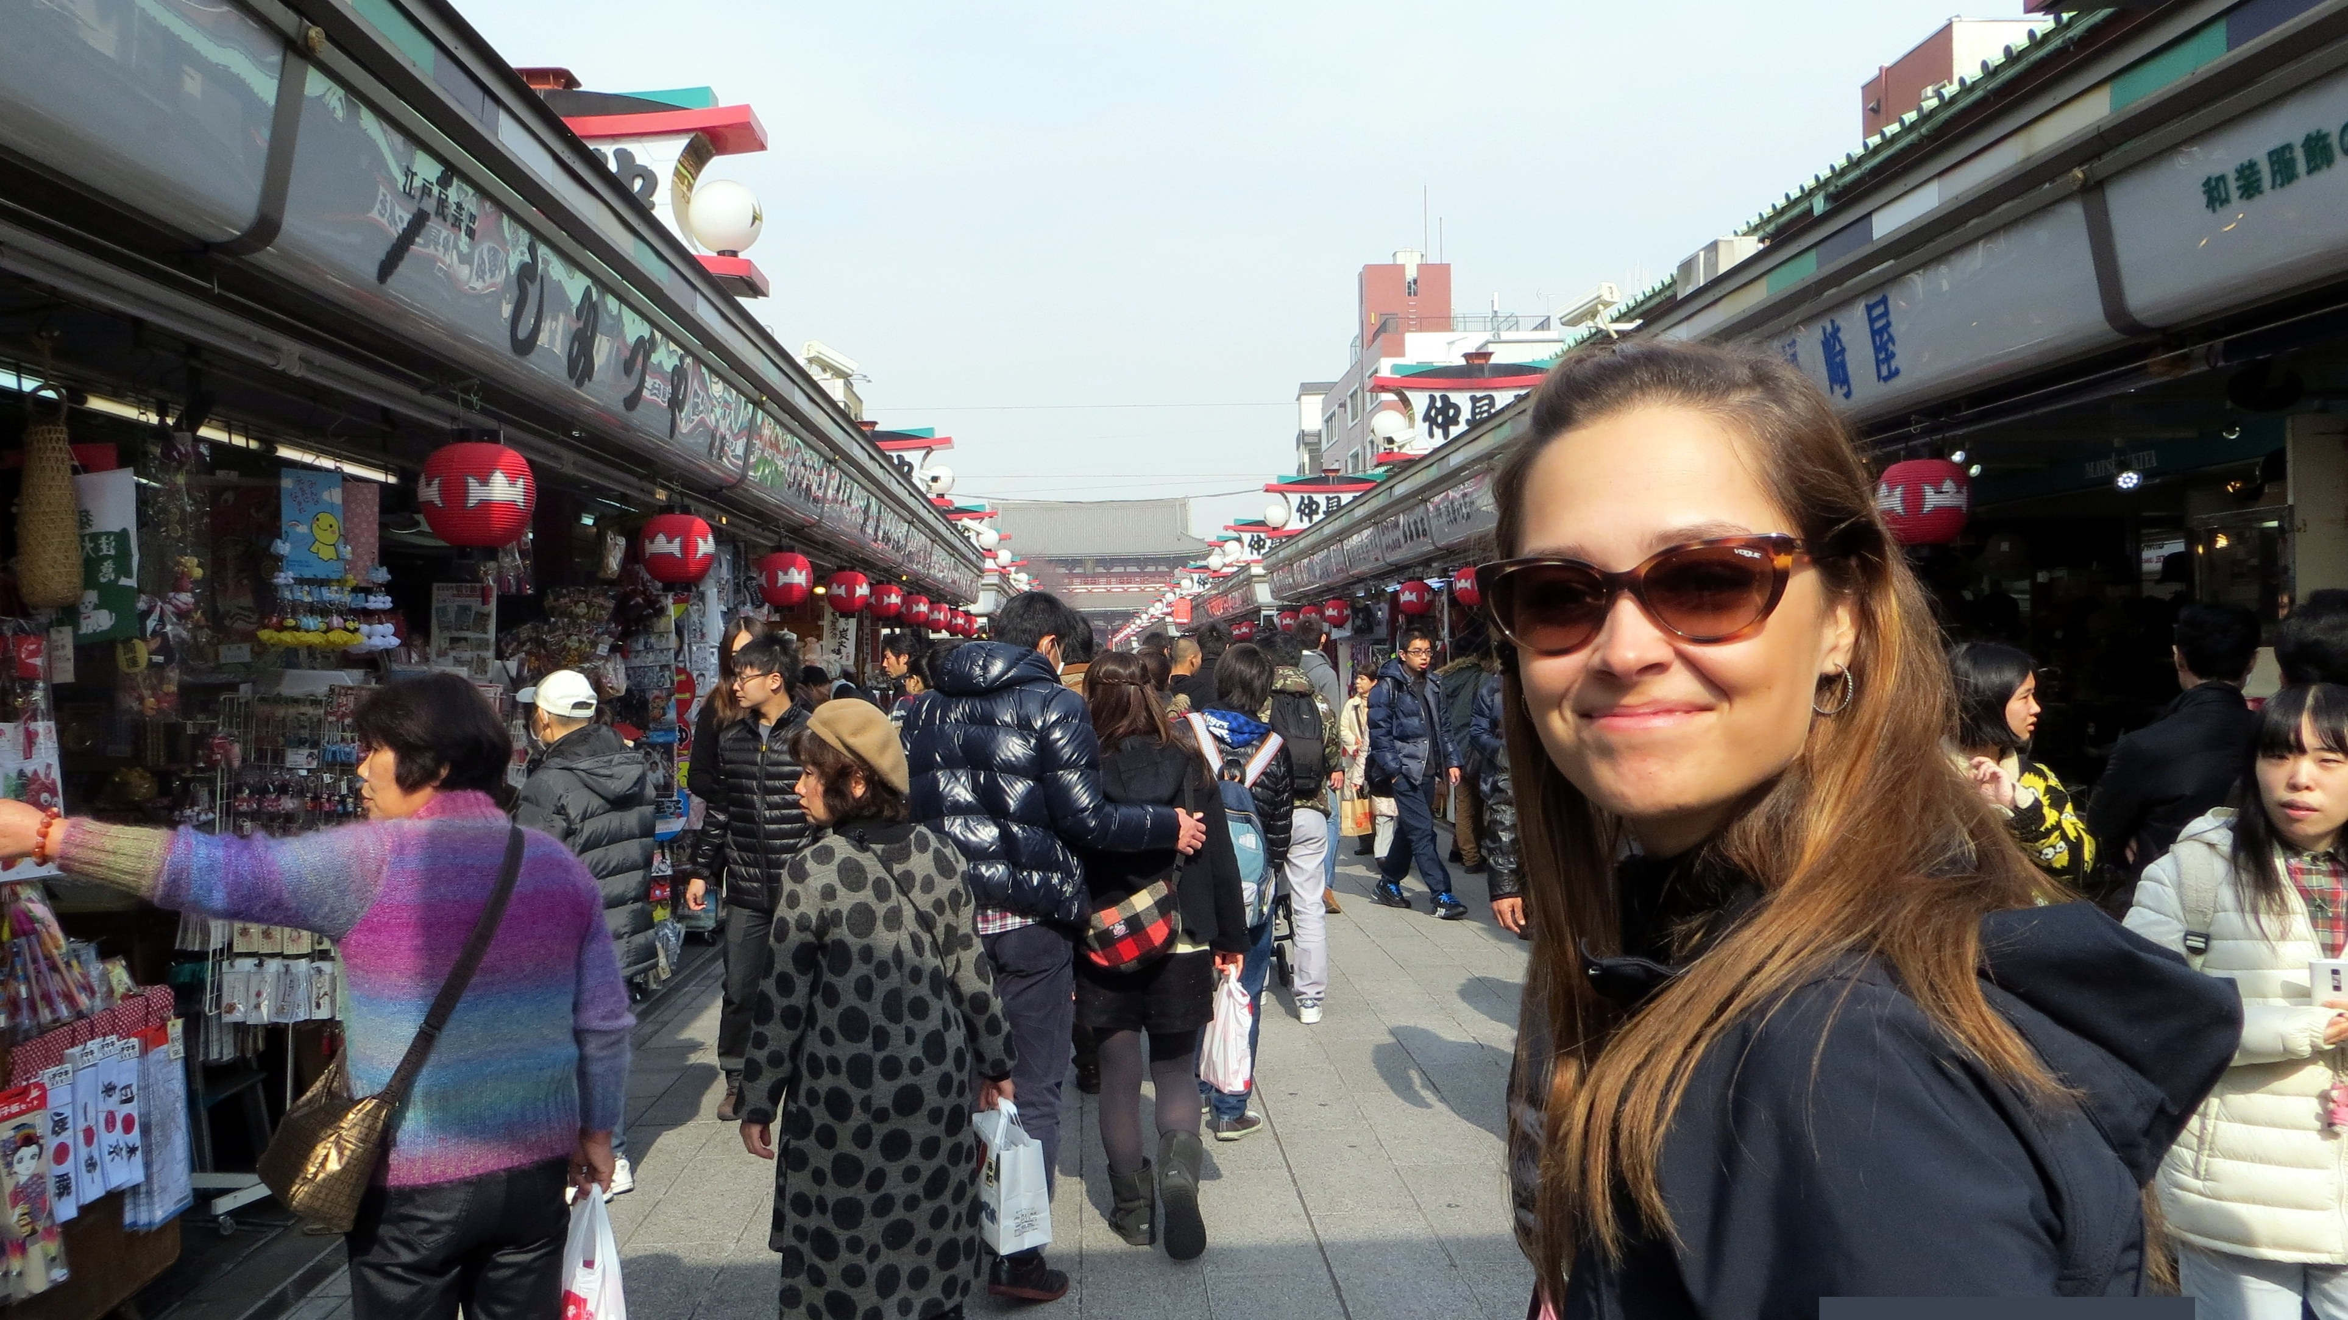
Notes:
Aujourd'hui, il s'agit de voyages, par exemple des voyages de découverte, comme cette jeune femme ici quelque part en Chine.

Slide 2
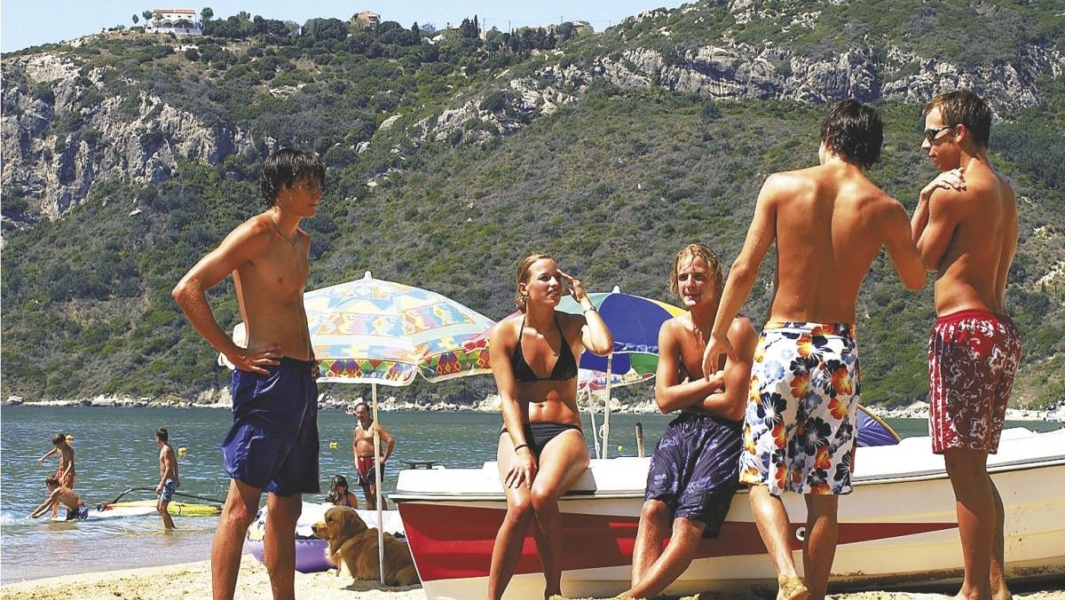
Notes:
Mais il existe aussi d'autres formes de voyage, comme des vacances relaxantes sur la plage.

Slide 3
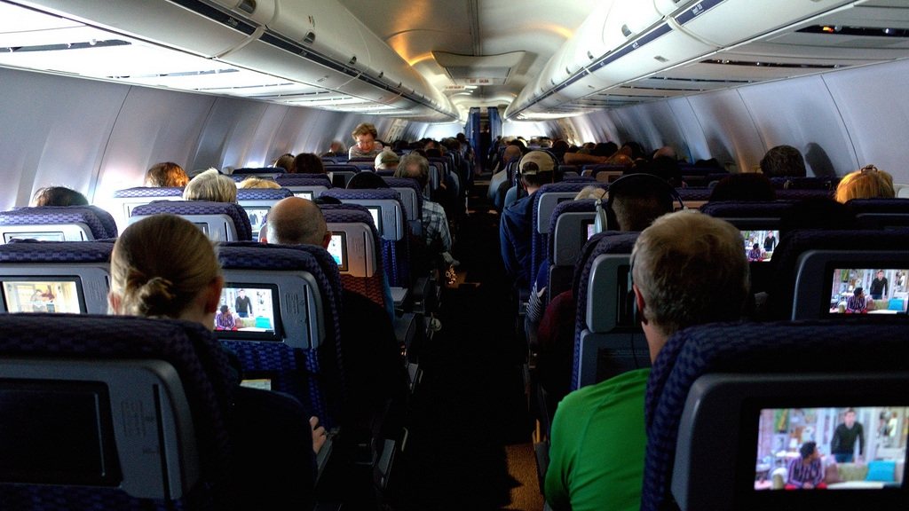
Notes:
Lorsqu'il s'agit de voyager, et surtout de voyager de manière durable, il est impossible de contourner le sujet de l'avion.
Mais nous ne sommes pas d'avis qu'il faille interdire complètement les vols, car il n'y a pas d'autre moyen de voyager, surtout pour les voyages de découverte vers des pays lointains.
Et les expéditions ne sont pas seulement une grande expérience pour nous personnellement, mais elles peuvent aussi aider à promouvoir l'échange entre différents pays et cultures et donc aussi la compréhension mutuelle.

Slide 4

Notes:
Nous trouvons cet échange particulièrement important, surtout à un moment où divers gouvernements et pays veulent se fermer et construire des murs.

Slide 5
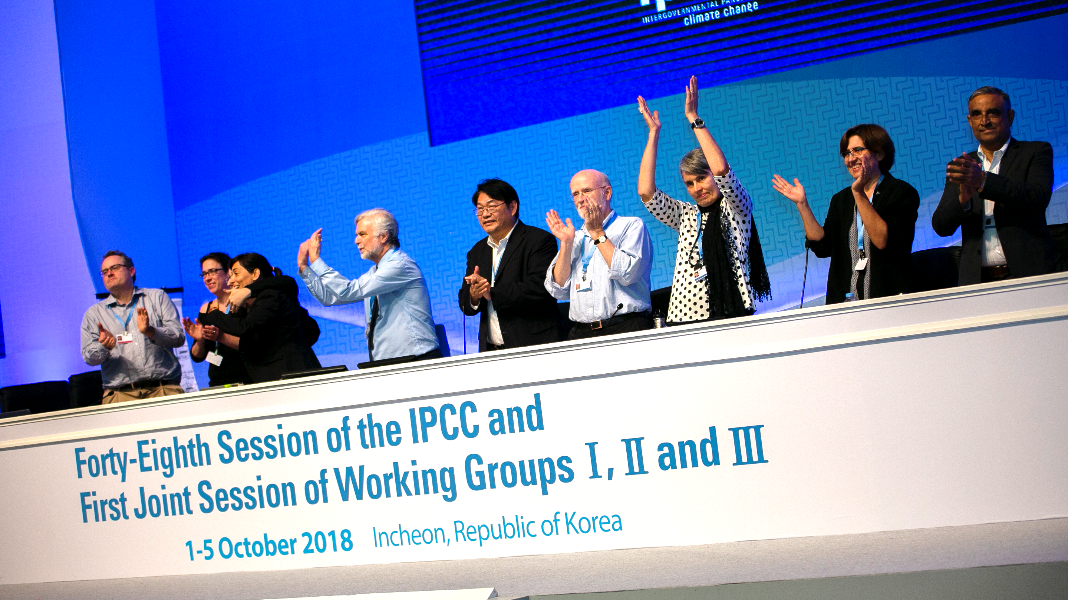
Notes:
Le Groupe d'experts intergouvernemental sur l'évolution du climat (GIEC), composé de chercheurs du monde entier spécialisés dans le domaine du climat, a de nouveau souligné en 2018 que nous devons réduire de toute urgence et de manière drastique nos émissions de gaz à effet de serre. Les voyages et le tourisme jouent un rôle important à cet égard - 8 % des émissions mondiales proviennent du tourisme (nouvelle étude de Malik et al., 2018). Si les comportements en matière de voyage ne changent pas, le tourisme jouera un rôle beaucoup plus important à l'avenir, car de plus en plus de personnes dans le monde peuvent se permettre de voyager. Aujourd'hui, environ 1,4 milliard de personnes par an voyagent au-delà des frontières de leur pays. Mais seulement 10 % environ des gens ont déjà utilisé un avion dans leur vie. (Entretien avec Christine Plüss, responsable du groupe de travail "Tourisme et développement" de la NZZ, le 15.03.19)

Slide 6
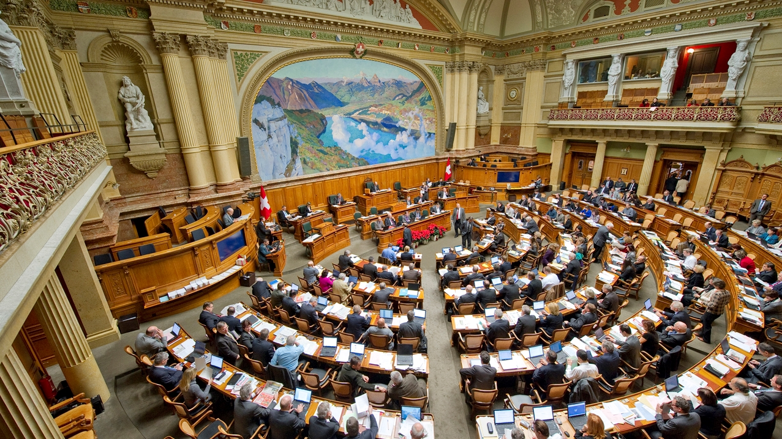
Notes:
Pour résoudre les problèmes, nous, les consommateurs, avons besoin d'un changement de comportement. Cela peut être réalisé de différentes manières.
1) Nous avons plus d'informations sur ce sujet, par exemple grâce à cette contribution
2) Nous sommes récompensés pour nos actions en faveur de l'environnement, ou punis pour nos comportements nuisibles à l'environnement.
Ce dernier type de contrôle est largement déterminé par nos politiques. C'est pourquoi ce qui est discuté au sein de notre Parlement est également très important.

Slide 7
Autres pays et cultures
Pourquoi est-ce que je voyage?
Changement climatique
Conception du voyage
Conséquences du réchauffement
Destination et distance
Activités, alimentation et hébergement
Émissions de CO2
Moyens de transport
Concours de voyages
Comment choisir le moyen de transport?
Règles sociales
Notes:
Inhalt der Lektion.
Es geht um die Reiseplanung: Auswahl der Destination, zurückgelegte Distanz und wie lange man vor Ort bleibt, Wahl der Transportmittel und in der zweiten Lektion dann auch noch um Aktivitäten, Verpflegung und Unterkunft.
Auf der anderen Seite geht es um den Klimawandel. Die Folgen des Klimawandels und was in der Atmosphäre passiert werden nicht explizit erklärt. Es geht mehr darum, wo CO2-Emissionen entstehen und ob wir uns hier in einem vernünftigen Rahmen bewegen oder nicht. Dann gibt es noch zwei Bögen, die wir um die beiden Themen spannen möchten. Einerseits die Frag «Wieso reise ich?», die auch mit dem Entdecken von anderen Ländern und Kulturen zusammenhängt, welche wiederum stark durch die Folgen der Klimaerwärmung betroffen werden. Andererseits möchten wir mögliche gesellschaftliche Regelungen anschauen, die wiederum einen Einfluss haben darauf, welche Transportmittel wir wählen.
Nicht zuletzt geht es auch um den geplanten Reisewettbewerb, wie ihr mitmachen könnt und was ihr gewinnen könnt wird euch später erklärt.

Slide 8

Pourquoi voyageons-nous ?

Slide 9
Discutez brièvement avec les voisins :
Pourquoi voyageons-nous ? Quelle est la chose la plus importante pour nous lors d'un voyage ?
Remplissez 3 mots-clés dans le mur de Post-It en ligne :
http://scrumblr.ca/ShapeYourTrip

